Slide 1
第十一章 习题课
主要内容
格的两个等价定义
格的性质
子格
特殊格：分配格、有界格、有补格、布尔代数

Slide 2
第十一章 习题课
基本要求
能够判别给定偏序集或者代数系统是否构成格
能够确定一个命题的对偶命题
能够证明格中的等式和不等式
能判别格L的子集S是否构成子格
能够判别给定的格是否为分配格、有补格
能够判别布尔代数并证明布尔代数中的等式

Slide 3
练习1
(1) 证明格中的命题, 即 (a∧b)∨b = b
(2) 证明 (a∧b)∨(c∧d)≼(a∨c)∧(b∨d)
证明：
(1) (a∧b)∨b是a∧b与b的最小上界, 根据最小上界的定义有(a∧b)∨b≽b .
b是a∧b的上界a∧b ≼b ，b也是b的上界b≼b, 故有(a∧b)∨b≼b.
由于偏序的反对称性, 等式得证.

Slide 4
练习1（续）
(2) a∧b≼a≼a∨c, a∧b≼b≼b∨d, 所以 (a∧b)≼(a∨c)∧(b∨d),
同理 (c∧d)≼(a∨c)∧(b∨d). 从而得到
(a∧b)∨(c∧d)≼(a∨c)∧(b∨d)

Slide 5
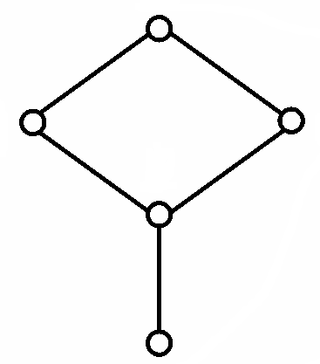
练习2
e
求图中格的所有子格.
1元子格：{ a },{ b },{ c },{ d },{ e }；
2元子格：{ a, b },{ a, c },{ a, d },
{ a, e },{ b, c },{ b, d },
{ b, e },{ c, e },{ d, e }；
3元子格：{ a, b, c },{ a, b, d },
{ a, b, e },{ a, c, e },
{ a, d, e },{ b, c, e },
{ b, d, e }；
4元子格：{ a, b, c, e },{ a, b, d, e },
{ b, c, d, e }；
5元子格： { a, b, c, d, e }
c
d
b
a

Slide 6
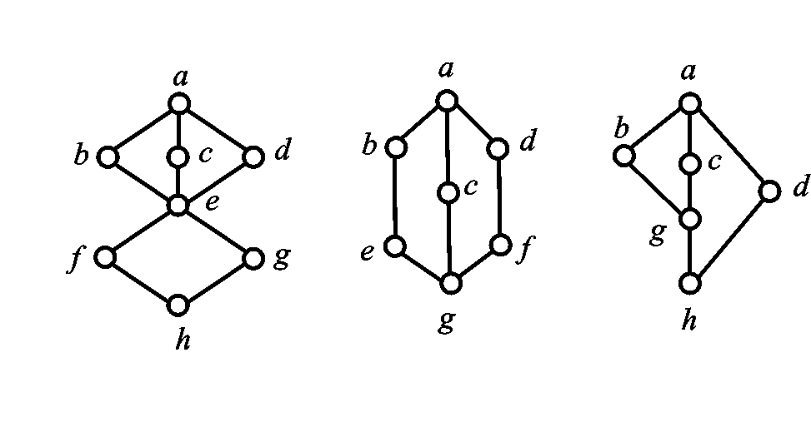
练习3
L₁ L₂ L₃
判别上述格L是否为分配格.
L₁不是分配格, 因为它含有与钻石格同构的子格.
L₂和L₃不是分配格, 因为它们含有与五角格同构
的子格.

Slide 7
练习4
针对下图，求出每个格的补元并说明它们是否为有补格?
L₁ L₂ L₃

Slide 8
练习4解答
L₁中, a与h互为补元, 其他元素没补元.
L₂中, a与g互为补元. b的补元为c, d, f；c的补元为b, d, e, f；d的补元为b, c, e；e的补元为c, d, f；f的补元为b, c, e.
L₃中, a与h互为补元, b的补元为d；c的补元为d；d的补元为b, c, g；g的补元为d. L₂与L₃是有补格.

Slide 9
练习5
对于以下各题给定的集合和运算判断它们是哪一类代数系统（半群、独异点、群、环、域、格、布尔代数）, 并说明理由.
(1) S₁ = {1, 1/2, 2, 1/3, 3, 1/4, 4}, ∗为普通乘法.
(2) S₂ = {a₁, a₂, ..., a_{n}}, ∀a_{i}, a_{j}∈S₂, a_{i}∘a_{j} = a_{i}, 这里的 n 为给定正整数, n>1.
(3) S₃ = {0, 1},∗为普通乘法.
(4) S₄ = {1, 2, 3, 6}, ∀x,y∈S4, x∘y与x∗y分别表示 x 与 y 的最小公倍数和最大公约数.
(5) S₅ = {0, 1}, ∗为模2加法, ∘为模2乘法.

Slide 10
练习5解答
(1) 不是代数系统, 因为乘法不封闭, 例如4∗4=16.
(2) 是半群但不是独异点, 因为∗运算满足结合律, 但是没有单位元.
(3) 是独异点但不是群. 因为∗运算满足结合律, 单位元是1, 可是0没有乘法逆元.
(4) 是格, 也是布尔代数. 因为这两个运算满足交换律和分配律；求最小公倍数运算的单位元是1, 求最大公约数运算的单位元是6, 满足同一律；两个运算满足补元律.
(5) 是域. 对于模 n 的环Z_{n}, 当n为素数时构成域.

Slide 11
练习6
判断下述代数系统是否为格？是不是布尔代数？
(1) S = {1, 3, 4, 12}; 任给 x, y∈S,
x∘y = lcm(x,y), x∗y = gcd(x,y), 其中 lcm 是求最小公倍数, gcd 是求最大公约数.
(2) S = {0, 1, 2}; ∘是模3加法, ∗是模3乘法
(3) S = {0, ..., n}, 其中n>2; 任给 x, y∈S,
x∘y = max(x,y), x∗y = min(x,y)

Slide 12
练习6解答
(1) 是布尔代数.
(2) 不是格.
(3) 是格, 但不是布尔代数.

Slide 13
练习7
设<B,∧,∨,-,0,1>是布尔代数, 证明对于B中任意元素 a,b

Slide 14
练习7（续）

